Slide 1
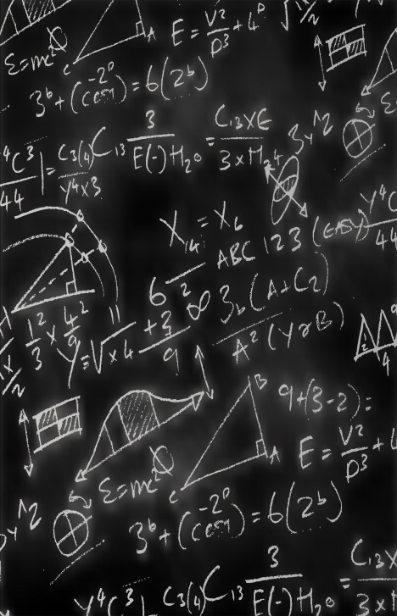
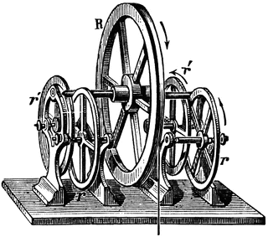
9
Mechanik
6
Mechanik
6
Mechanik
Bewegung
Schallgeschwdkt.
Kraft
Geschwindigkeit
Körper
343 m/s
Hören
Ton
Masse
Körper
8
Mechanik
8
Mechanik
6
Mechanik
Kinetische Energie
Potentielle Energie
Arbeit
Bewegung
Geschwindigkeit
Lage
Höhe
Lage
Bewegung
Kraft
Weg
Körper
8
Mechanik
7
Mechanik
6
Mechanik
Geschwindigkeit
Beschleunigung
Erdbeschleunigung
Körper
Bewegung
Zeit
schneller
Geschwindigkeit
9,81 m/s²
Anziehungskraft
Konstante

Slide 3
9
Mechanik
6
Mechanik
6
Mechanik
Weg
Zeit
Kreisbewegung
Strecke
Entfernung
Formel(zeichen)
Uhr
Formelzeichen t
Form
Uhr
8
Mechanik
8
Mechanik
6
Mechanik
Plastische
Verformung
Elastische Verformung
Hebel
Elastische Verformung
Kraft
verbiegen
Plastische Verformung
Kraft
Gummi
Kraft
Arm
einseitig
zweiseitig
6
Mechanik
7
Mechanik
6
Mechanik
Magnet
Masse
Gewicht
Nordpol
Kompass
Gewicht
Kilogramm
schwer
Masse
Kilogramm
schwer

Slide 5
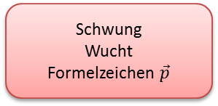
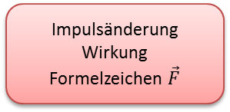
9
Mechanik
6
Mechanik
6
Mechanik
Vektor
Federkraftmesser
Bremsweg
Pfeil
Kraft
Richtung
Newton
Kraft
Gewicht
Auto
langsam(er)
Strecke
8
Mechanik
8
Mechanik
6
Mechanik
Geschwindigkeit
Lichtgeschwindigkeit
Impuls
schnell
langsam
Bewegung
schnell
Bewegung
Schwung
Wucht
Formelzeichen $\vec{p}$
8
Mechanik
7
Mechanik
7
Mechanik
Impuls-
erhaltungssatz
Trägheitssatz
Kraft
Impuls
Schwung
erhalten
Schwung
Wucht
erhalten
Impulsänderung
Wirkung
Formelzeichen $\vec{F}$

Slide 7
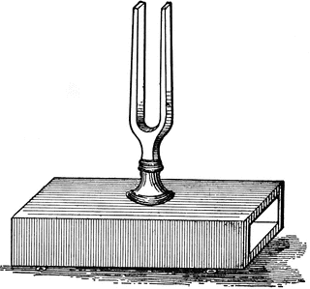
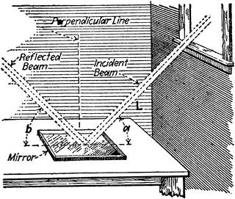
9
Mechanik
6
Akustik
6
Optik
Reibung
Lautstärke
Brechung
Kraft
heiß
Verlust
Dezibel
Amplitude
leise
Knick
Lichtstrahl
Licht
6
Optik
6
Optik
6
Optik
Reflexionsgesetz
Kernschatten
Linse
Winkel
Lichtstrahl
Schatten
Halbschatten
Licht
Brennweite
Brechung
Feuer
6
Optik
6
Optik
6
Mechanik
Lichtbündel
Lichtstrahl
Mechanik
Randstrahl
Linse
Lichtbündel
Modell
Bewegung
Geschwindigkeit

Slide 9
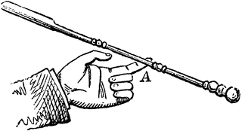
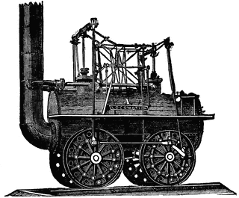
6
allgemein
6
allgemein
6
allgemein
Naturwissenschaftliche
Arbeitsweise
Physik.
Diagramm
Hypothese
Versuch
Wissenschaft
Gesetz
Natur
Schaubild
7
Thermodynamik
7
Thermodynamik
7
Thermodynamik
Temperatur
Kelvin
Überdruck
Thermometer
Celsius
warm, kalt
Temperatur
Einheit
Celsius
Druck
7
Mechanik
7
Akustik
6
Mechanik
Frequenz
Akustik
Erdbeschleunigung
Tonhöhe
Schwingung
Ton
Geräusch
Instrument
9,81 m/s²
Anziehungskraft
Konstante

Slide 11
9
Mechanik
6
Mechanik
6
Mechanik
Text
Text
Text
Text
Text
Text
8
Mechanik
8
Mechanik
6
Mechanik
Text
Text
Text
Text
Text
Text
8
Mechanik
7
Mechanik
6
Mechanik
Text
Text
Text
Text
Text
Text

Slide 13
9
Mechanik
6
Mechanik
6
Mechanik
Verändert nach http://halbtagsblog.de/2012/10/16/physik-tabu-zum-download/
Frei verfügbare Physik-Cliparts von http://etc.usf.edu/clipart/galleries/772-physics
Text
Text
Text
Begriff
Begriff
Begriff
8
Mechanik
8
Mechanik
6
Mechanik
Text
Text
Text
Begriff
Begriff
Begriff
8
Mechanik
7
Mechanik
6
Mechanik
Text
Text
Text
Begriff
Begriff
Begriff

Slide 15
9
Mechanik
6
Mechanik
6
Mechanik
Begriff
Begriff
Begriff
Begriff
Begriff
Begriff
8
Mechanik
8
Mechanik
6
Mechanik
Begriff
Begriff
Begriff
Begriff
Begriff
Begriff
8
Mechanik
7
Mechanik
6
Mechanik
Begriff
Begriff
Begriff
Begriff
Begriff
Begriff

